Slide 1

项目12
配置与管理DNS服务器

Slide 2
能力
要求
CAPACITY
理解DNS的域名空间结构
掌握DNS查询模式
掌握DNS域名解析过程
掌握常规DNS服务器的安装与配置方法

Slide 3
项目知识准备
项目设计与准备
项目实施
项目实录：配置与管理DNS服务

Slide 4

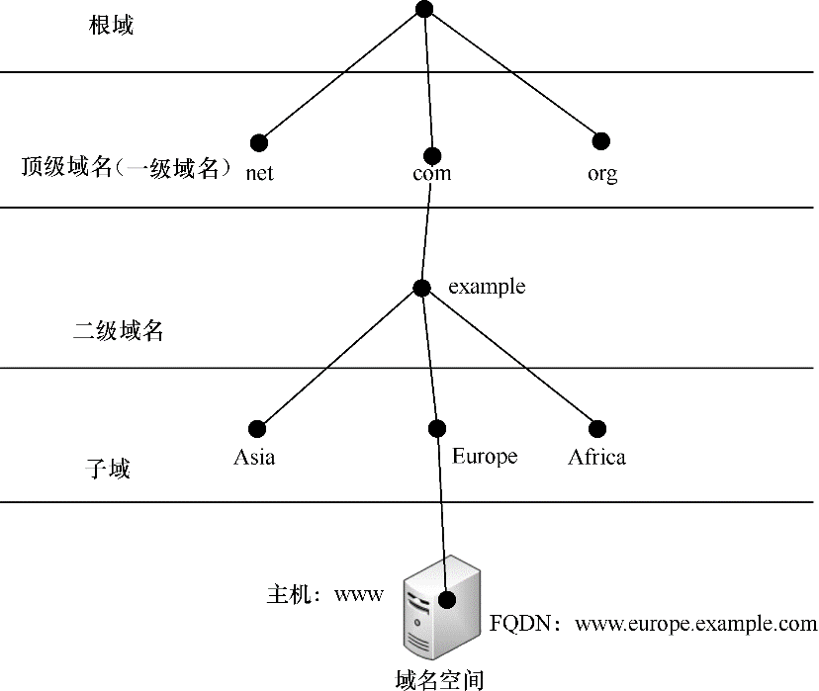
一、项目知识准备
认识域名空间
DNS（Domain Name Service，域名服务）是Internet/Intranet中最基础也是非常重要的一项服务，它提供了网络访问中域名和IP地址的相互转换。
DNS命名系统采用层次的逻辑结构，如同一棵倒置的树。

Slide 5
一、项目知识准备
DNS服务器的分类、根域服务器、中国“雪人计划”和C
DNS服务器分为主DNS服务器、从DNS服务器、转发DNS服务器和惟缓存DNS服务器4类。
根服务器主要用来管理互联网的主目录，最早是IPV4，全球只有13台（这13台IPv4根域名服务器名字分别为“A”至“M”），1个为主根服务器在美国。其余12个均为辅根服务器，其中9个在美国，欧洲2个，位于英国和瑞典，亚洲1个位于日本。

Slide 6
一、项目知识准备
掌握域名解析过程
1．DNS域名解析的工作原理
DNS域名解析的工作过程如图所示。
假设客户机使用电信ADSL（Asymmetric Digital Subscriber Line，非对称数字用户线路）接入Internet，电信为其分配的DNS服务器地址为210.111.110.10，域名解析过程如下:
① 客户端向本地DNS服务器210.111.110.10直接查询www.163.com的域名。
② 本地DNS无法解析此域名，它先向根域服务器发出请求，查询.com的DNS地址。
③ 根域DNS管理.com、.net、.org等顶级域名的地址解析，它收到请求后，把解析结果返回给本地的DNS。
④ 本地DNS服务器210.111.110.10得到查询结果后，接着向管理.com域的DNS服务器发出进一步的查询请求，要求得到163.com的DNS地址。

Slide 7
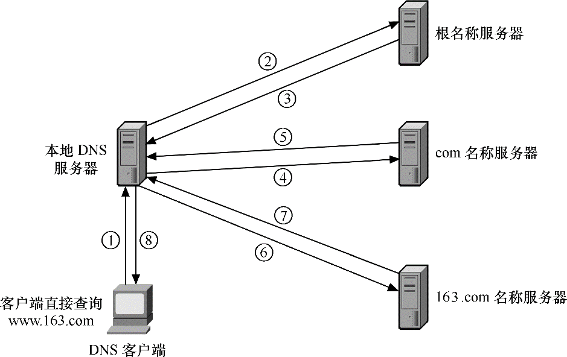
一、项目知识准备
掌握域名解析过程
1．DNS域名解析的工作原理
⑤ .com域把解析结果返回给本地DNS服务器210.111.110.10。
⑥ 本地DNS服务器210.111.110.10得到查询结果后，接着向管理163.com域的DNS服务器发出查询具体主机IP地址的请求（www），要求得到满足要求的主机IP地址。
⑦ 163.com把解析结果返回给本地DNS服务器210.111.110.10。
⑧ 本地DNS服务器得到了最终的查询结果，它把这个结果返回给客户端，从而使客户端能够和远程主机通信。

Slide 8
一、项目知识准备
掌握域名解析过程
2．正向解析与反向解析
（1）正向解析。正向解析是指域名到IP地址的解析过程。
（2）反向解析。反向解析是从IP地址到域名的解析过程。反向解析的作用为服务器的身份验证。

Slide 9
项目知识准备
项目设计与准备
项目实施
项目实录：配置与管理DNS服务

Slide 10
二、项目设计与准备
项目需求准备
一共4台计算机，其中3台是Linux计算机，1台是Windows 10计算机，如表所示。
主 机 名 称 | 操 作 系 统 | IP | 角 色
DNS服务器：Server01 | RHEL 8 | 192.168.10.1/24 | 主DNS服务器；VMnet1
DNS服务器：Server02 | RHEL 8 | 192.168.10.2/24 | 从DNS、缓存DNS、转发DNS等；VMnet1
Linux客户端：Client1 | RHEL 8 | 192.168.10.21/24 | Windows客户端；VMnet1
Windows客户端：Client2 | Windows 10 | 192.168.10.31/24 | Linux客户端；VMnet1

Slide 11
项目知识准备
项目设计与准备
项目实施
项目实录：配置与管理DNS服务

Slide 12
三、项目实施
任务12-1 安装与启动DNS
BIND是一款实现DNS服务器的开放源码软件。BIND能够运行在当前大多数的操作系统平台之上。目前，BIND软件由Internet软件联合会（Internet Software Consortium，ISC）这个非营利性机构负责开发和维护。
2．安装BIND软件包
使用yum命令安装BIND服务
[root@Server01 ～]# yum clean all //安装前先清除缓存
[root@Server01 ～]# yum install bind bind-chroot -y

Slide 13
三、项目实施
任务12-1 安装与启动DNS
3. DNS服务的启动、停止与重启，加入开机自启动
[root@Server01 ～]# systemctl start named;systemctl stop named
[root@Server01 ～]# systemctl restart named; systemctl enable named

Slide 14
三、项目实施
任务12-2 掌握BIND配置文件
一般的DNS配置文件分为全局配置文件、主配置文件和正反向解析区域声明文件。
1. 认识全局配置文件
全局配置文件位于/etc目录下，使用命令cat命令查看，注意“-n”是显示行号。
[root@Server01 ～]# cat /etc/named.conf -n
…… 略
options {
listen-on port 53 { 127.0.0.1; }; //指定BIND侦听的DNS查询请求的本 //机IP地址及端口
listen-on-v6 port 53 { ::1; }; //限于IPv6
directory "/var/named"; //指定区域配置文件所在的路径
dump-file "/var/named/data/cache_dump.db";
statistics-file "/var/named/data/named_stats.txt";
memstatistics-file "/var/named/data/named_mem_stats.txt";
allow-query { localhost; }; //指定接收DNS查询请求的客户端
recursion yes;
dnssec-enable yes;
dnssec-validation yes; //改为no可以忽略SELinux影响
dnssec-lookaside auto;
……
};

Slide 15
三、项目实施
任务12-2 掌握BIND配置文件
//以下用于指定BIND服务的日志参数
logging {
channel default_debug {
file "data/named.run";
severity dynamic;
};
};
zone "." IN { //用于指定根服务器的配置信息，一般不能改动
type hint;
file "named.ca";
};
include "/etc/named.zones"; //指定主配置文件，一定根据实际修改
include "/etc/named.root.key";

Slide 16
三、项目实施
任务12-2 掌握BIND配置文件
//以下用于指定BIND服务的日志参数
logging {
channel default_debug {
file "data/named.run";
severity dynamic;
};
};
zone "." IN { //用于指定根服务器的配置信息，一般不能改动
type hint;
file "named.ca";
};
include "/etc/named.zones"; //指定主配置文件，一定根据实际修改
include "/etc/named.root.key";
options配置段属于全局性的设置，常用的配置项命令及功能如下。
① directory：用于指定named守护进程的工作目录，各区域正反向搜索解析文件和DNS根服务器地址列表文件（named.ca）应放在该配置项指定的目录中。
② allow-query{}：与allow-query{localhost;}功能相同。另外，还可使用地址匹配符来表达允许的主机。
③ listen-on：设置named守护进程监听的IP地址和端口。
④ forwarders{}：用于定义DNS转发器。在设置了转发器后，所有非本域的和在缓存中无法找到的域名查询，可由指定的DNS转发器来完成解析工作并做缓存。

Slide 17
三、项目实施
任务12-2 掌握BIND配置文件
2. 认识主配置文件
主配置文件位于/etc目录下，可将named.rfc1912.zones复制为全局配置文件中指定的主配置文件，本书中是/etc/named.zones。
[root@Server01 ~]# cp -p /etc/named.rfc1912.zones /etc/named.zones
[root@Server01 ~]# cat /etc/named.rfc1912.zones
zone "localhost.localdomain" IN {
type master; //主要区域
file "named.localhost"; //指定正向查询区域配置文件
allow-update { none; };
};
…… //略
zone "1.0.0.127.in-addr.arpa" IN { //反向解析区域
type master;
file "named.loopback"; //指定反向解析区域配置文件
allow-update { none; };
};

Slide 18
三、项目实施
任务12-2 掌握BIND配置文件
（1）Zone区域声明
① 主域名服务器的正向解析区域声明格式为（样本文件为named.localhost）
zone "区域名称" IN {
type master ;
file "实现正向解析的区域文件名";
allow-update {none;};
};
② 从域名服务器的正向解析区域声明格式为
zone "区域名称" IN {
type slave ;
file "实现正向解析的区域文件名";
masters {主域名服务器的IP地址;};
};

Slide 19
三、项目实施
任务12-2 掌握BIND配置文件
反向解析区域的声明格式与正向相同，只是file所指定的要读的文件不同，另外就是区域的名称不同。若要反向解析x.y.z网段的主机，则反向解析的区域名称应设置为z.y.x.in-addr.arpa。（反向解析区域样本文件为named.loopback）

Slide 20
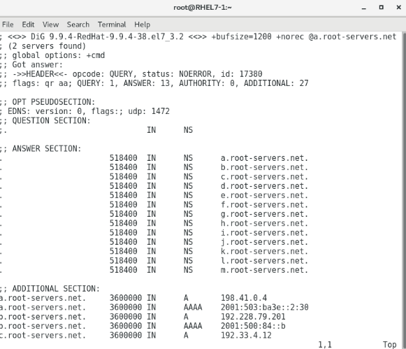
三、项目实施
任务12-2 掌握BIND配置文件
（2）根区域文件/var/named/named．ca
/var/named/named.ca是一个非常重要的文件，其包含了Internet的顶级域名服务器的名字和地址。利用该文件可以让DNS服务器找到根DNS服务器，并初始化DNS的缓冲区。当DNS服务器接到客户端主机的查询请求时，如果在Cache中找不到相应的数据，就会通过根服务器进行逐级查询。/var/named/named.ca文件的主要内容如图所示：

Slide 21
三、项目实施
任务12-3 配置主DNS服务器实例
（一）案例环境及需求
某校园网要架设一台DNS服务器负责long90.cn域的域名解析工作。DNS服务器的FQDN为dns.long90.cn，IP地址为192.168.10.1。要求为以下域名实现正反向域名解析服务。
dns.long90.cn 192.168.10.1
mail.long90.cn MX记录 192.168.10.2
slave.long90.cn 192.168.10.3
www.long90.cn 192.168.10.4
ftp.long90.cn 192.168.10.5
另外，为www.long90.cn设置别名为web.long90.cn。

Slide 22
三、项目实施
任务12-3 配置主DNS服务器实例
（二）配置过程
配置过程包括全局配置文件、主配置文件和正反向区域解析文件的配置。
1.编辑全局配置文件/etc/named．conf文件
该文件在/etc目录下。把options选项中的侦听IP（127.0.0.1）改成any，把dnssec-validation yes改为no；把允许查询网段allow-query后面的localhost改成any。在“include”语句中指定主配置文件为named.zones。

Slide 23
三、项目实施
任务12-3 配置主DNS服务器实例
修改后相关内容如下：
[root@Server01 ~]# vim /etc/named.conf
listen-on port 53 { any; };
listen-on-v6 port 53 { ::1; };
directory "/var/named";
dump-file "/var/named/data/cache_dump.db";
statistics-file "/var/named/data/named_stats.txt";
memstatistics-file "/var/named/data/named_mem_stats.txt";
allow-query { any; };
recursion yes;
dnssec-enable yes;
dnssec-validation no;
dnssec-lookaside auto;
……
include "/etc/named.zones"; //必须更改！！
include "/etc/named.root.key";

Slide 24
三、项目实施
任务12-3 配置主DNS服务器实例
2．配置主配置文件named.zones
使用vim /etc/named.zones编辑增加以下内容(在任务12-2中已将/etc/named.rfc1912.zones复制为全局配置文件中指定的主配置文件/etc/named.zones)。
[root@Server01 ~]# vim /etc/named.zones
zone "long90.cn" IN {
type master;
file "long90.cn.zone";
allow-update { none; };
};
zone "10.168.192.in-addr.arpa" IN {
type master;
file "192.168.10.zone";
allow-update { none; };
};

Slide 25
三、项目实施
任务12-3 配置主DNS服务器实例
3．修改bind的区域配置文件
（1）创建long90.cn.zone正向区域文件
正向区域文件位于/var/named目录下，为编辑方便可先将样本文件named.localhost复制到long90.cn. zone（加“p”参数的目的是保持文件属性），再对long90.cn.zone编辑修改。
[root@Server01 ~]# cd /var/named
[root@Server01 named]# cp -p named.localhost long90.cn.zone
[root@Server01 named]# vim /var/named/long90.cn.zone
$TTL 1D
@ IN SOA @ root.long90.cn. (
1997022700 ; serial //该文件的版本号

Slide 26
三、项目实施
任务12-3 配置主DNS服务器实例
续上
28800 ; refresh //更新时间间隔
14400 ; retry //重试时间间隔
3600000 ; expiry //过期时间
86400 ) ; minimum //最小时间间隔，单位是秒
@ IN NS dns.long90.cn.
@ IN MX 10 mail.long90.cn.
dns IN A 192.168.10.1
mail IN A 192.168.10.2
slave IN A 192.168.10.3
www IN A 192.168.10.4
ftp IN A 192.168.10.5
web IN CNAME www.long90.cn.
① 正反向区域文件的名称一定要与/etc/named.zones文件中zone区域声明中指定的文件名一致。
② 正反向区域文件的所有记录行都要顶头写，前面不要留有空格，否则会导致DNS服务器不能正常工作

Slide 27
三、项目实施
任务12-3 配置主DNS服务器实例
说明如下：
① 第一个有效行为SOA资源记录。该记录的格式如下：
@ IN SOA origin. contact.（
）;
② @是该域的替代符，例如，long90.cn.zone文件中的@代表long90.cn。
③ origin表示该域的主域名服务器的FQDN，用“.”结尾表示这是个绝对名称。例如，long.com.zone文件中的origin为dns.long.com.。
④ contact表示该域的管理员的电子邮件地址。它是正常E-mail地址的变通，将@变为“.”。例如，long.com.zone文件中的contact为mail.long.com.。所以上面例子中SOA有效行（@ IN SOA @ root.long90.cn.）可以改为（@ IN SOA long90.cn. root.long90.cn.）。

Slide 28
三、项目实施
任务12-3 配置主DNS服务器实例
说明如下：
⑤ 行“@ IN NS dns.long90.cn.”说明该域的域名服务器，至少应该定义一个。
⑥ 行“@ IN MX 10 mail.long90.cn.”用于定义邮件交换器，其中10表示优先级别，数字越小，优先级别越高。
（2）创建192.168.10.zone反向区域文件
反向区域文件位于/var/named目录下，为方便编辑，可先将样本文件/etc/named/named.loopback复制到192.168.10.zone，再对192.168.10.zone编辑修改。
4．设置防火墙放行，设置主配置文件和区域文件的属组为named（前面如果加“-p”参数拷贝的，此步骤可省略）
[root@Server01 named]# firewall-cmd --permanent --add-service=dns
[root@Server01 named]# firewall-cmd --reload
[root@Server01 named]# chgrp named /etc/named.conf /etc/named.zones
[root@Server01 named]# chgrp named long90.cn.zone 192.168.10.zone
5．重新启动DNS服务，添加开机自启动功能。
[root@Server01 named]# systemctl restart named ; systemctl enable named

Slide 29
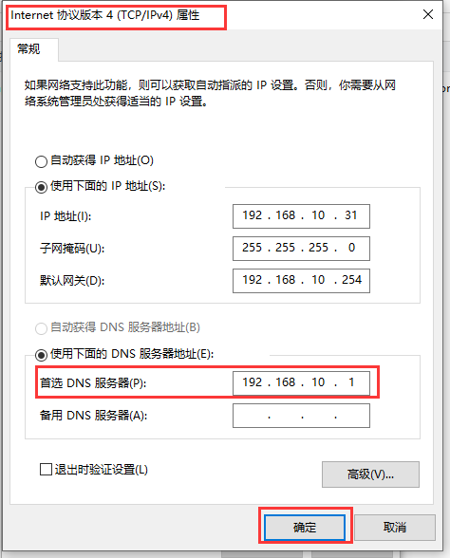
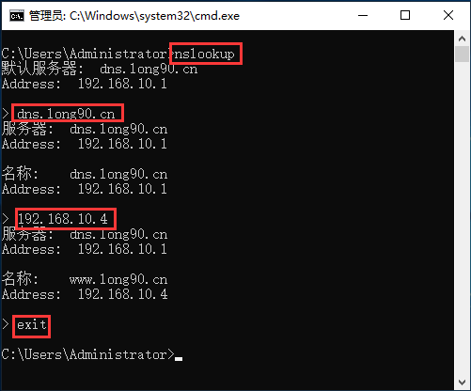
三、项目实施
任务12-3 配置主DNS服务器实例
说明如下：
6．在Client2（Windows 10）上测试（详见任务6）
① 将Client2的TCP/IP属性中的DNS设置，如图所示。
② 打开命令提示符，使用nslookup来测试，如图所示。

Slide 30
三、项目实施
任务12-4 配置惟缓存DNS服务器
下面是公司内部只作缓存使用的域名服务器（惟缓存DNS服务器），对外部到达的网络请求一概拒绝，只需要在Server02上配置好/etc/named.conf文件中的以下项就可以，其他内容参看任务12-3相关内容。
① 在Server02上安装DNS服务器。
② 配置/etc/named.conf,配置完成后使用“cat /etc/named.conf -n”命令显示，其中参数“-n”在显示时自动加上行号。
③ 设置防火墙放行，重新启动DNS服务，添加开机自启动功能。
④ 将将Client2的首选DNS服务器设置为192.168.10.2进行测试。
这样，一个简单的缓存域名服务器就架设成功了。一般缓存域名服务器都是ISP（Internet Service Provider，因特网服务提供商）或者大公司才会使用。

Slide 31
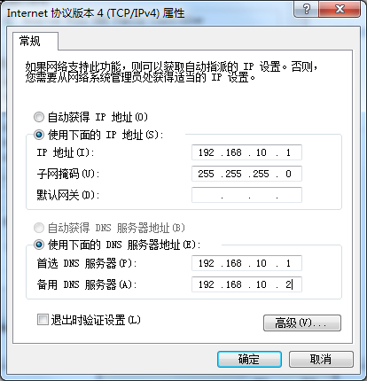
三、项目实施
任务12-5 配置DNS客户端
DNS客户端的配置非常简单，假设本地首选DNS服务器的IP地址为192.168.10.1，备用DNS服务器的IP地址为192.168.10.2，则DNS客户端的设置如下。
1．配置Windows客户端
打开“Internet协议（TCP/IP）”属性对话框，在图所示的对话框中输入首选和备用DNS服务器的IP地址即可。

Slide 32
三、项目实施
任务12-5 配置DNS客户端
2．配置Linux客户端
在Linux系统中可以通过修改/etc/resolv.conf文件来设置DNS客户端，如下所示。
[root@Client1 ~]# vim /etc/resolv.conf
nameserver 192.168.10.1
search long90.cn
其中，nameserver用于指明域名服务器的IP地址，可以设置多个DNS服务器，查询时按照文件中指定的顺序进行域名解析，只有当第一个DNS服务器没有响应时才向下面的DNS服务器发出域名解析请求。search用于指明域名搜索顺序，当查询没有域名后缀的主机名时，将会自动附加由search指定的域名。

Slide 33
三、项目实施
任务12-6 使用nslookup测试DNS
BIND软件包提供了3个DNS测试工具：nslookup、dig和host。其中dig和host是命令行工具，而nslookup命令既可以使用命令行模式也可以使用交互模式。下面在客户端Client1（192.168.10.5）上进行测试，前提是必须保证与RHEL 8-1服务器的通信畅通。
1．nslookup命令
[root@Client1 ~]# vim /etc/resolv.conf
nameserver 192.168.10.1
nameserver 192.168.10.2
search long90.cn
[root@client1 ~]# nslookup //运行nslookup命令
> server
Default server: 192.168.10.1
Address: 192.168.10.1#53
> www.long90.cn //正向查询，查询域名www.long90.cn所对应的IP地址
Server: 192.168.10.1
Address: 192.168.10.1#53
Name: www.long90.cn
Address: 192.168.10.4

Slide 34
三、项目实施
任务12-6 使用nslookup测试DNS
续上
> 192.168.10.2 //反向查询，查询IP地址192.168.1.2所对应的域名
Server: 192.168.10.1
Address: 192.168.10.1#53
2.10.168.192.in-addr.arpa name = mail.long90.cn.
> set all //显示当前设置的所有值
Default server: 192.168.10.1
Address: 192.168.10.1#53
Set options:
novc nodebug nod2
search recurse
timeout = 0 retry = 3 port = 53
querytype = A class = IN
srchlist = long90.cn

Slide 35
三、项目实施
任务12-6 使用nslookup测试DNS
续上
//查询long90.cn域的NS资源记录配置
> set type=NS //此行中type的取值还可以为SOA、MX、CNAME、A、PTR及any等
> long90.cn
Server: 192.168.10.1
Address: 192.168.10.1#53
long90.cn nameserver = dns.long90.cn.
> exit
[root@client1 ~]#

Slide 36
三、项目实施
任务12-6 使用nslookup测试DNS
2．dig命令
dig（domain information groper）是一个灵活的命令行方式的域名查询工具，常用于从域名服务器获取特定的信息。例如，通过dig命令查看域名www.long90.cn的信息。
[root@Client1 ~]# dig www.long90.cn
; <<>> DiG 9.9.4-RedHat-9.9.4-50.el7 <<>> www.long90.cn
;; global options: +cmd
;; Got answer:

Slide 37
三、项目实施
任务12-6 使用nslookup测试DNS
3．host命令
host命令用来做简单的主机名的信息查询。在默认情况下，host只在主机名和IP地址之间进行转换。下面是一些常见的host命令的使用方法。
//正向查询主机地址
[root@Client1 ~]# host dns.long90.cn
//反向查询IP地址对应的域名
[root@Client1 ~]# host 192.168.10.3
//查询不同类型的资源记录配置，-t参数后可以为SOA、MX、CNAME、A、PTR等
[root@Client1 ~]# host -t NS long90.cn
//列出整个long90.cn域的信息
[root@Client1 ~]# host -l long90.cn
//列出与指定的主机资源记录相关的详细信息
[root@Client1 ~]# host -a web.long90.cn

Slide 38
三、项目实施
任务12-6 使用nslookup测试DNS
4．DNS服务器配置中的常见错误
（1）配置文件名写错。在这种情况下，运行nslookup命令不会出现命令提示符“>”。
（2）主机域名后面没有“.”。这是最常犯的错误。
（3）/etc/resolv.conf文件中的域名服务器的IP地址不正确。在这种情况下，nslookup命令不出现命令提示符。
（4）回送地址的数据库文件有问题。同样nslookup命令不出现命令提示符。
（5）在/etc/named.conf文件中的zone区域声明中定义的文件名与/var/named目录下的区域数据库文件名不一致。

Slide 39
项目知识准备
项目设计与准备
项目实施
项目实录：配置与管理DNS服务

Slide 40

四、项目实录
配置与管理DNS服务
1.视频学习

Slide 41
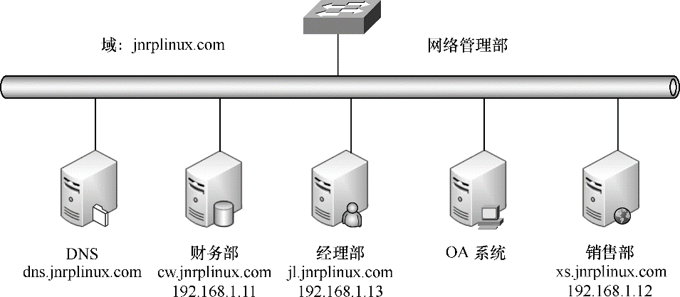
四、项目实录
配置与管理DNS服务
2．项目实训目的
掌握Linux系统中主DNS服务器的配置方法。
掌握Linux下辅助DNS服务器的配置方法。
3．项目背景
某企业有一个局域网（192.168.1.0/24），网络拓扑如图所示。该企业中已经有自己的网页，员工希望通过域名来进行访问，同时员工也需要访问Internet上的网站。该企业已经申请了域名jnrplinux.com，公司需要Internet上的用户通过域名访问公司的网页。为了保证可靠，不能因为DNS 的故障，导致网页不能访问。

Slide 42
四、项目实录
配置与管理DNS服务
要求在企业内部构建一台DNS服务器，为局域网中的计算机提供域名解析服务。DNS服务器管理jnrplinux.com域的域名解析，DNS服务器的域名为dns.jnrplinux.com，IP地址为192.168.1.2。辅助DNS服务器的IP地址为192.168.1.3。同时还必须为客户提供Internet上的主机的域名解析。要求分别能解析以下域名：财务部（cw.jnrplinux.com：192.168.1.11）、销售部（xs.jnrplinux.com：192.168.1.12）、经理部（jl.jnrplinux.com：192.168.1.13）、OA系统（oa. jnrplinux.com：192.168.1.13）。
4．项目实训内容
练习配置在Linux系统下的主及辅助DNS服务器。

Slide 43
THANKS

